Slide 1
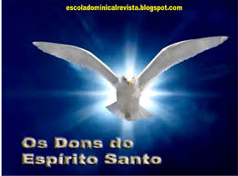
DONS DE PODER

Slide 2

Dom da Fé

Slide 3
Dom da Fé
É a confiança em Deus de um modo sobrenatural. Manifesta-se somente em ocasiões especiais. Este dom movimenta os dons de cura e operação de milagres.

Slide 4
Dom da Fé
É a liberação dada pelo Espírito Santo de Deus para que aquele que crê possa receber os milagres em sua vida cristã. Crer em Deus para aquelas causas impossíveis sabendo de antemão que esta é a vontade divina e que a resposta é certa.

Slide 5
A Bíblia fala de quatro tipos de fé:
Fé Salvadora

Slide 6
A Bíblia fala de quatro tipos de fé:
Fé Salvadora
Fé Geral

Slide 7
A Bíblia fala de quatro tipos de fé:
Fé Salvadora
Fé Geral
O fruto da fé

Slide 8
A Bíblia fala de quatro tipos de fé:
Fé Salvadora
Fé Geral
O fruto da fé
O Dom da fé

Slide 9
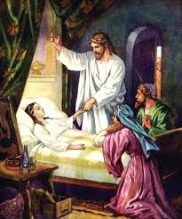
Dons de curar

Slide 10
Dons de curar
os dons de curar é uma habilidade dada pelo Espírito Santo para que o corpo humano seja liberto das enfermidades

Slide 11
Dons de curar
Serve para autenticar a mensagem do evangelho e mostra que é chegado o reino de Deus

Slide 12
Dons de curar
Serve para autenticar a mensagem do evangelho e mostra que é chegado o reino de Deus
Traz conforto e saúde aos doentes e, assim, demonstra o atributo divino de misericórdia para com os que sofrem

Slide 13
Dons de curar
Serve para autenticar a mensagem do evangelho e mostra que é chegado o reino de Deus
Traz conforto e saúde aos doentes e, assim, demonstra o atributo divino de misericórdia para com os que sofrem
Provê oportunidades para que Deus seja glorificado à medida que as pessoas veem provas materiais de seu amor, bondade, poder, sabedoria e presença.

Slide 14
Dons de curar
O que dizer do uso de remédios?

Slide 15
Dons de curar
O que dizer do uso de remédios?
Mas, e se Deus não curar?

Slide 16
Dons de curar
O que dizer do uso de remédios?
Mas, e se Deus não curar?
Todos serão curados?

Slide 17
Dons de curar
O que dizer do uso de remédios?
Mas, e se Deus não curar?
Todos serão curados?
Quem pode orar por curas?

Slide 18
Dons de curar
A cura vem pela fé combinada do que está enfermo com a do que está ministrando, a incredulidade pode tornar um grande inimigo para receber a cura.

Slide 19
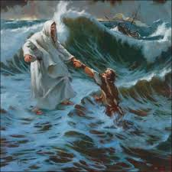
Operação de milagres

Slide 20
Operação de milagres
É uma intervenção sobrenatural às leis da natureza mediante o Espírito Santo

Slide 21
Operação de milagres
Podemos definir o milagre como a intervenção sobrenatural no curso usual da natureza; uma suspensão temporária da ordem costumeira, mediante o Espírito de Deus

Slide 22
Operação de milagres
Edificação

Slide 23
Operação de milagres
Edificação
Fortalecimento da fé

Slide 24
Operação de milagres
Edificação
Fortalecimento da fé
Confirmação da palavra pregada

Slide 25
Operação de milagres
Edificação
Fortalecimento da fé
Confirmação da palavra pregada
Confirmação do ministério

Slide 26
Operação de milagres
A palavra grega é “energemo dunamis” que significa “energia do poder”, é a demonstração do poder de Deus. Significa maravilhas que impulsionam e deixam estonteados a atônitos.

